Slide 1
心血管临床决策支持系统（CDSS）技术路线介绍

Slide 2
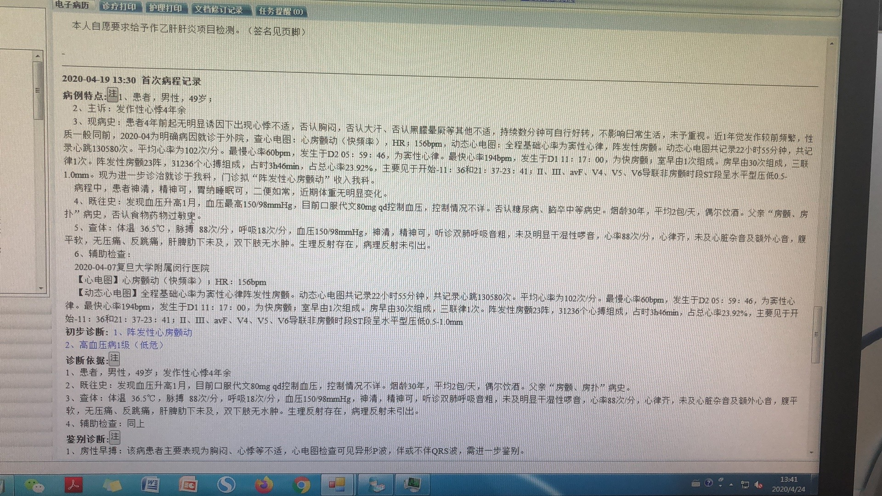
病历范围 - 门诊病历-主诉/现病史/既往史/查体/辅助检查

Slide 3
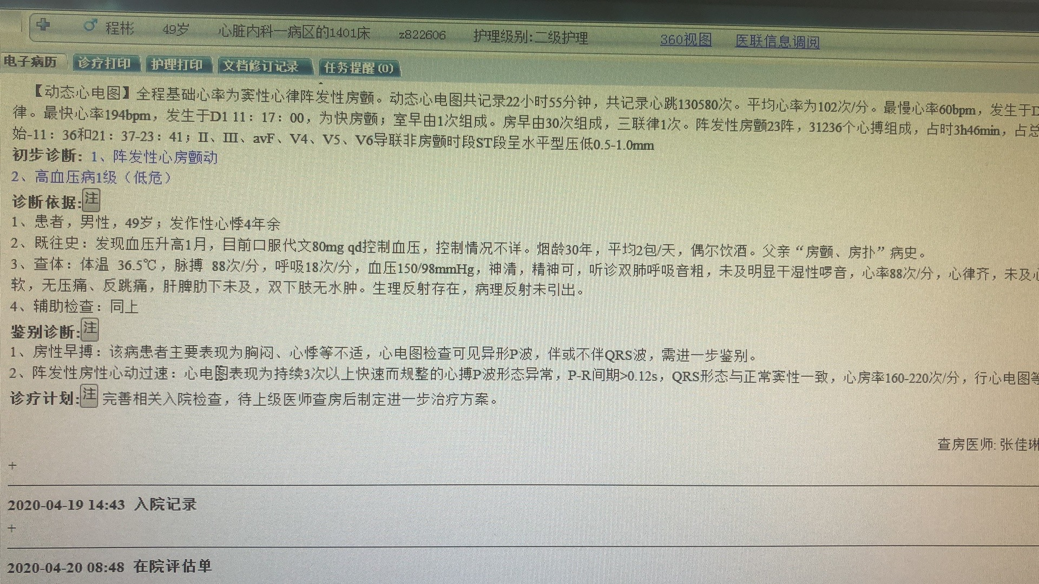
病历范围 - 门诊病历 - 心电图

Slide 4
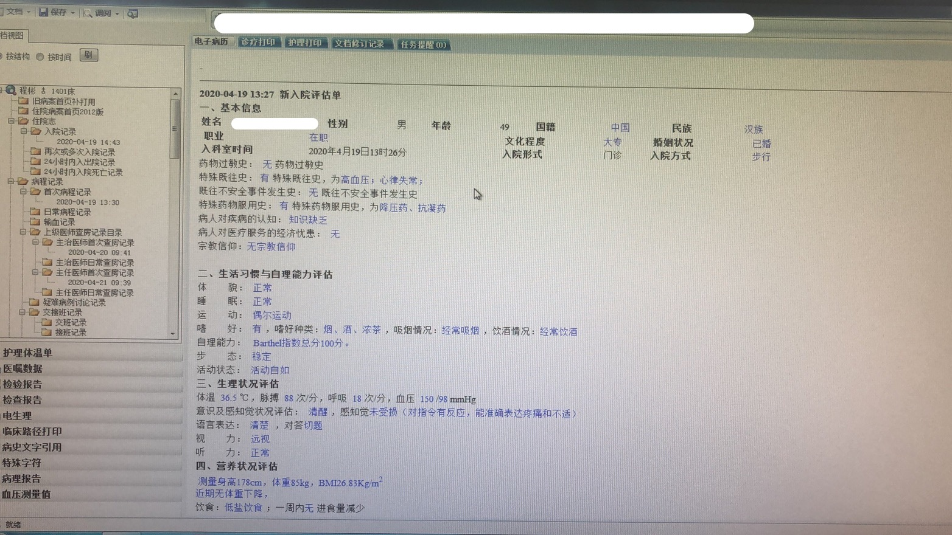
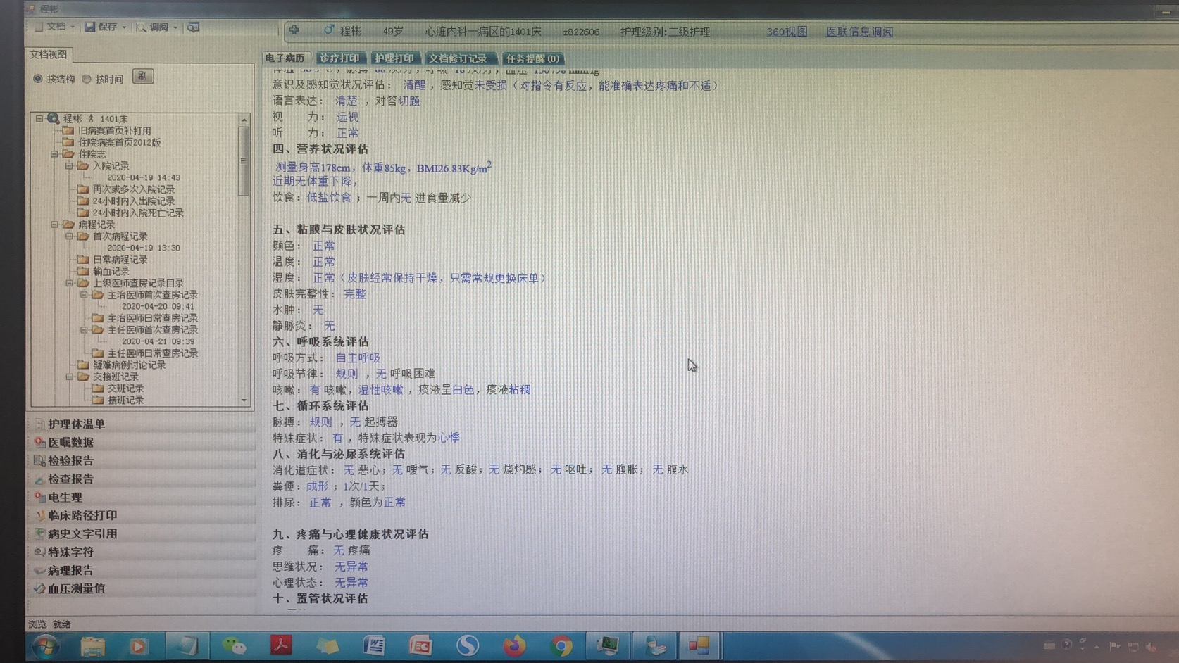
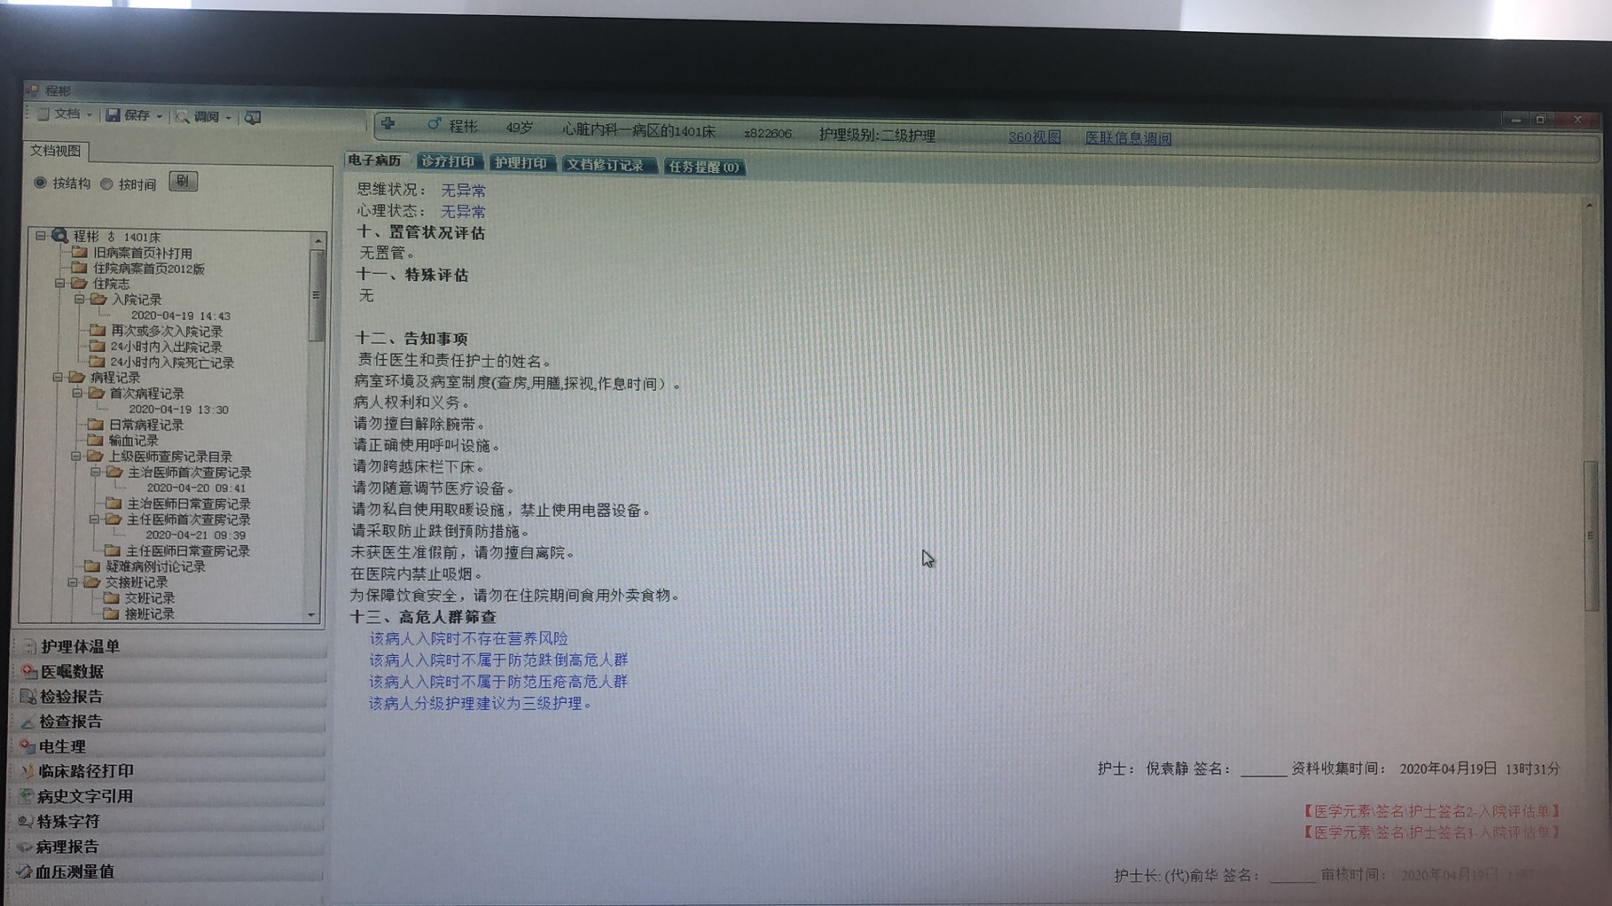
病历范围 - 入院病历

Slide 5
建议开发流程
致命性胸痛提醒
常见心血管病鉴别建议
常见心血管病问诊提示
心血管慢性病复诊检查推荐
非致命性胸痛鉴别建议
胸痛病史采集建议
心血管慢性病并发症提醒
胸痛患者检查方案推荐与复查提醒
2020年内
2021 6月前
2021 年内

Slide 6
建议开发流程 - 续
致命性胸痛提醒
常见心血管病鉴别建议
常见心血管病问诊提示
非致命性胸痛鉴别建议
心血管慢性病复诊检查推荐
胸痛病史采集建议
功能模块
胸痛患者检查方案推荐与复查提醒
心血管慢性病并发症提醒
住院数据
初诊数据
医学教程
数据源
护理记录
护理记录
医学指南
His数据接入
字典构建
实体及维度提取
知识图谱构建
知识图谱推理
医学指南录入/检索
字典构建（增强）
实体及维度提取（增强）
知识图谱构建（增强）
推理归因
知识图谱推理
Chatbot 开发与设计
关键问题选择
问题解释
技术模块

Slide 7
Step 0 - His 对接
任务描述：在his开放期中，尽可能把his信息保留下来，为后续字典构建、实体提取、知识图谱构建和推理的做数据存留
把数据尽可能以json形式存储下来
注重同一个病人多份文件保持一致性
需要后续技术人员确认内容和格式没有问题

Slide 8
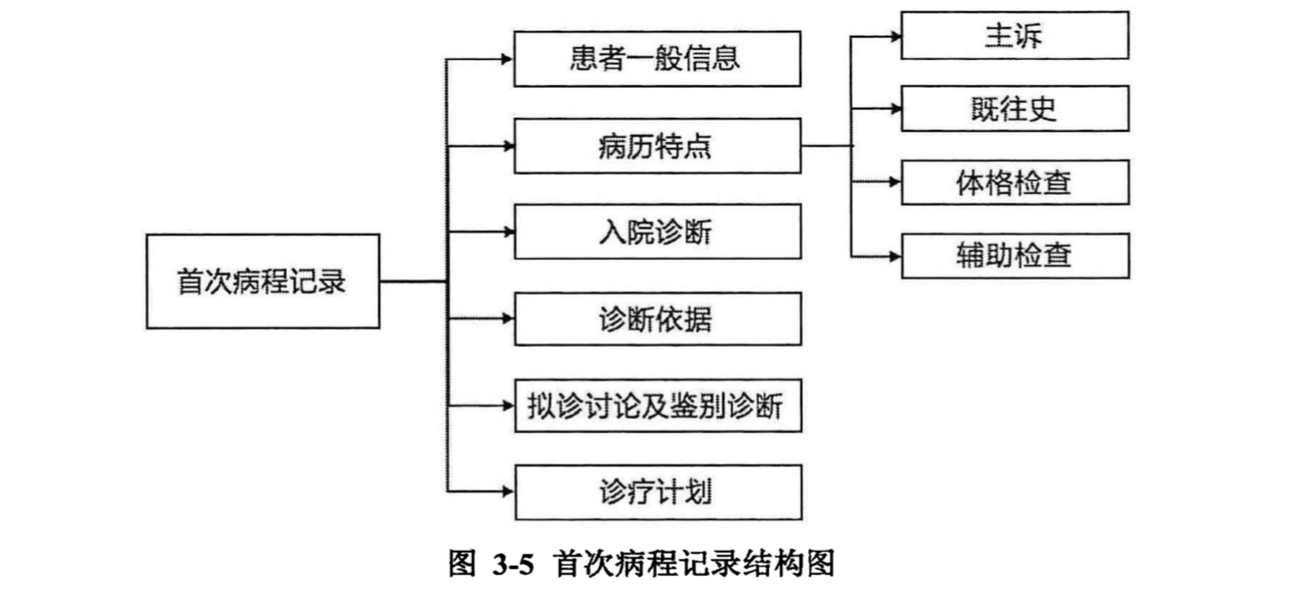
Step 0 - His 对接

Slide 9
Step 1 - 字典构建
任务描述：构建字典，为实体提取提供重要依据
通过公开中文数据集进行构建：https://cloud.tencent.com/developer/news/99246
- 专注类型疾病、症状、检查、手术、身体部位、药物
通过病历统计n-gram的词频，进行补充
Notes:
https://loinc.org/international/chinese/

Slide 10
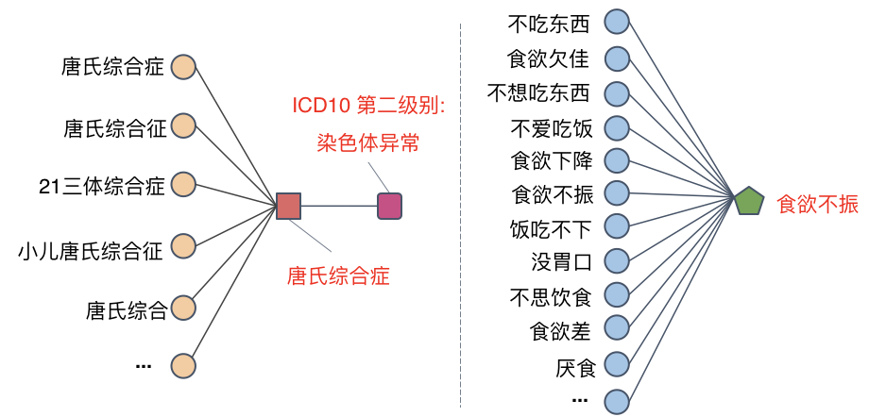
Step 2 - 同义词识别
任务描述：识别各种医疗实体的同义词
优先检查、疾病和症状

Slide 11
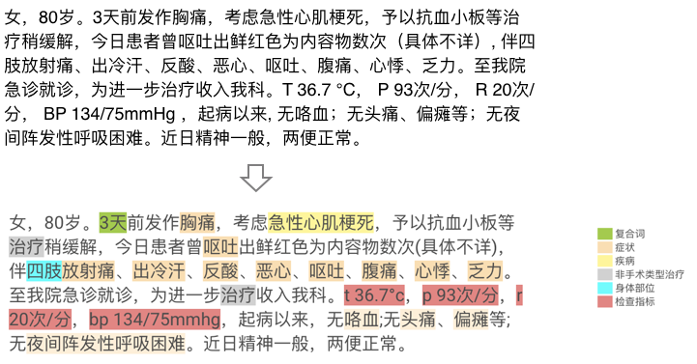
Step 3 - 实体识别
任务描述：从病历中提取各类临床实体

Slide 12
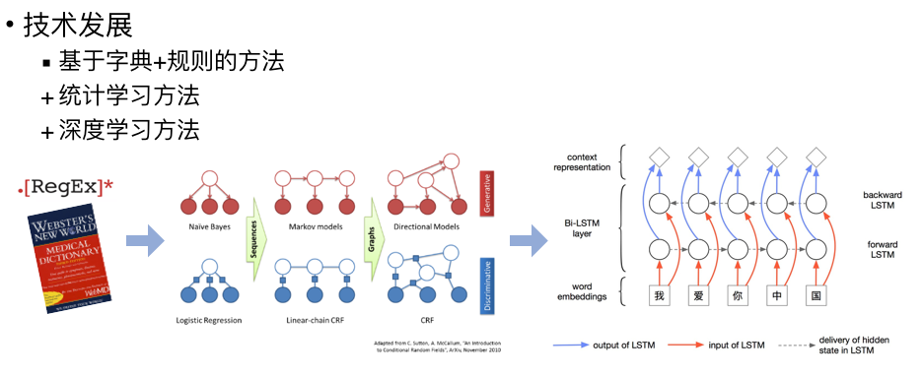
Step 3 - 实体识别
任务描述：从病历中提取各类临床实体
Notes:
https://github.com/macanv/BERT-BiLSTM-CRF-NER
https://biendata.com/competition/ccks_2019_1/

Slide 13
Step 3 - 实体识别
详细安排
在字典建立后
需要标注一部分进行效果追踪，每周更新一次，周会专门讨论改进方向和瓶颈
模型效率要提早构思好
先从开源数据集开始

Slide 14
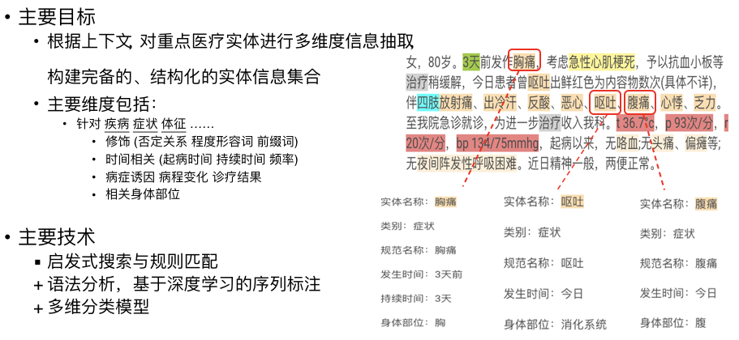
Step 4 - 实体维度提取
任务描述：根据上下文，对重点医疗实体进行多维度信息抽取，构建完备的、结构化的实体信息集合

Slide 15
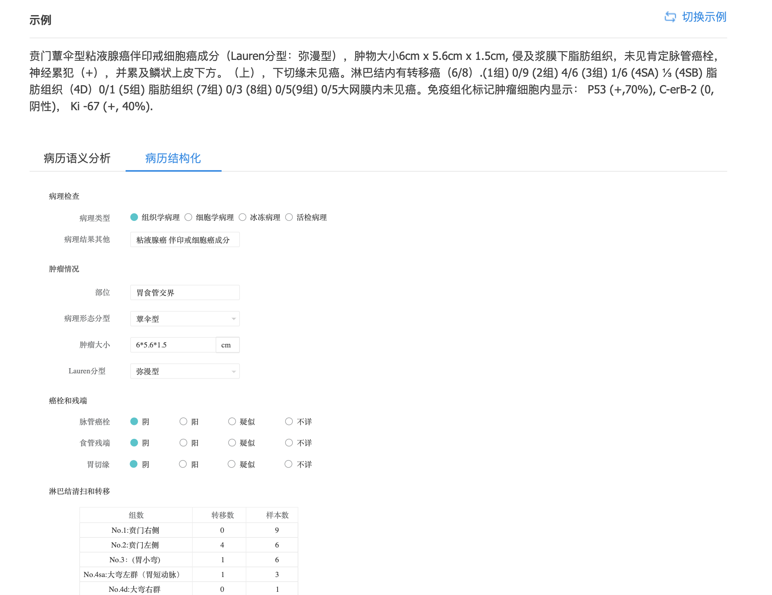
Step 4 - 实体维度提取
Notes:
https://www.linkdoc.com/product/data

Slide 16
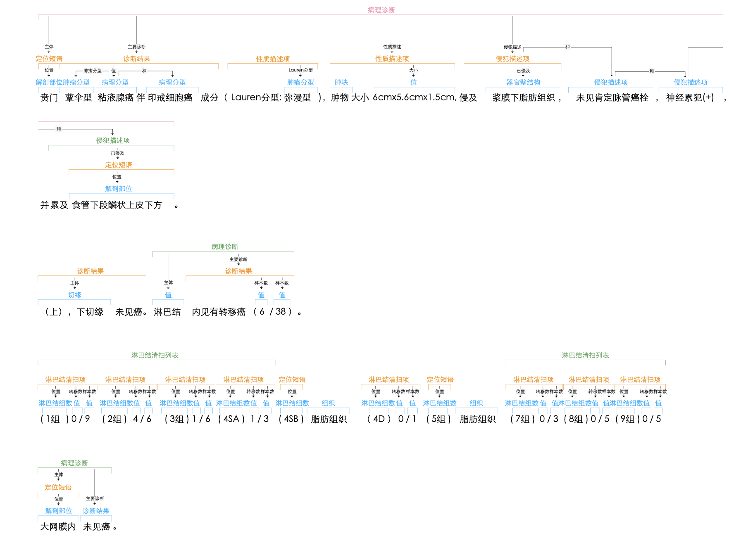
Step 4 - 实体维度提取
Notes:
https://www.linkdoc.com/product/data

Slide 17
Step 4 - 实体维度提取
症状
症状：symptom
对象：target
持续时间: duration
程度: intensity
对应身体部位: part
有/无: exist
频率: frequency
颜色: color
性质: property
范围: scope
味道: smell
伴随: accompany
前提：premise
查体
指标
单位
对应部位
检验
指标
单位
阴/阳
疾病
对象(target)：发生在谁身上
规律(pattern)：什么原因导致，如遗传/传染
状态(status): 该病与患者关系，如曾患/初诊结果/入院原因
持续时间(duration): 什么时间开始
有无(exist): 有无该疾病
如何缓释(better): 如何减缓
如何恶化(worse): 如何恶化
药物
剂量
Notes:
https://www.linkdoc.com/product/data

Slide 18
Step 4 - 实体维度提取
临床文本
句子
字典
实体识别
机器学习
实体归一
实体维度识别
Notes:
https://www.linkdoc.com/product/data

Slide 19
Step 4 - 实体维度提取
关于指标：问曹青要lis的标准文件
需要标注一部分进行效果追踪，每周更新一次，周会专门讨论改进方向和瓶颈
桥然专门负责总结每周进度
杜楠专门负责
迩桁 + 1全职：框架 （java）
杜楠：模块 + 项目定义 + 标注
桥然：模块 + 项目统计 + 入场安排
2实习：模块 + 交叉验证
Notes:
https://www.linkdoc.com/product/data

Slide 20
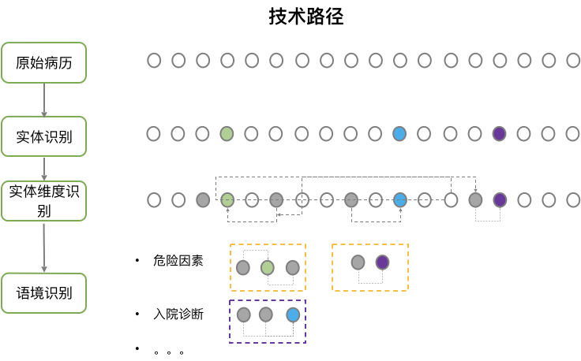
技术路线

Slide 21
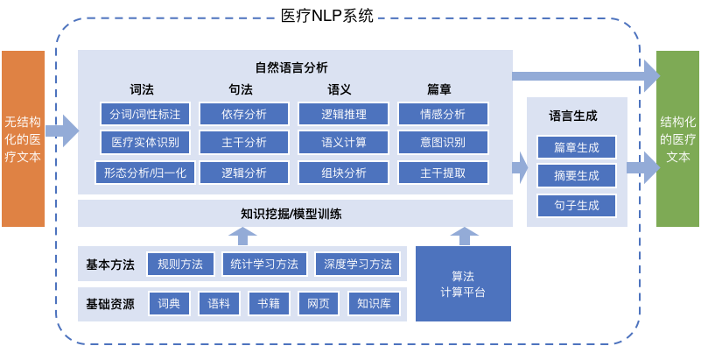
技术路线

Slide 22
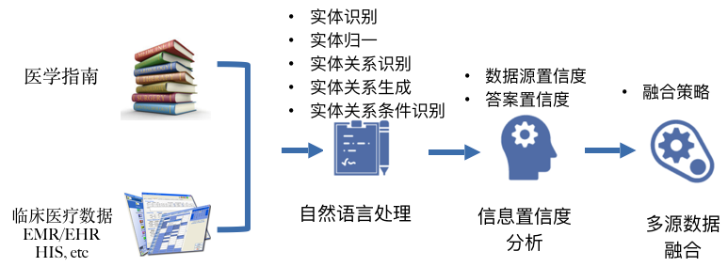
Step 5 - 知识图谱构建
Notes:
https://www.linkdoc.com/product/data

Slide 23
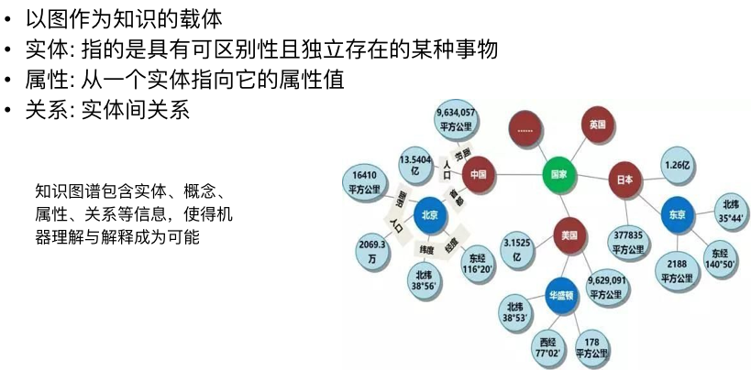
什么是知识图谱？

Slide 24
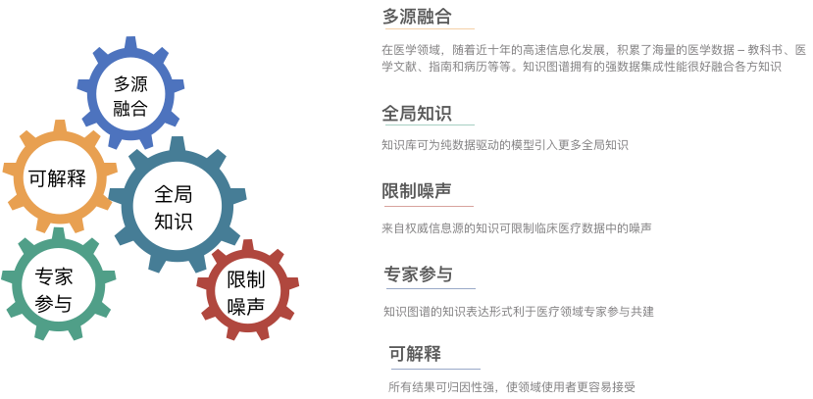
知识图谱在医疗行业中的价值

Slide 25
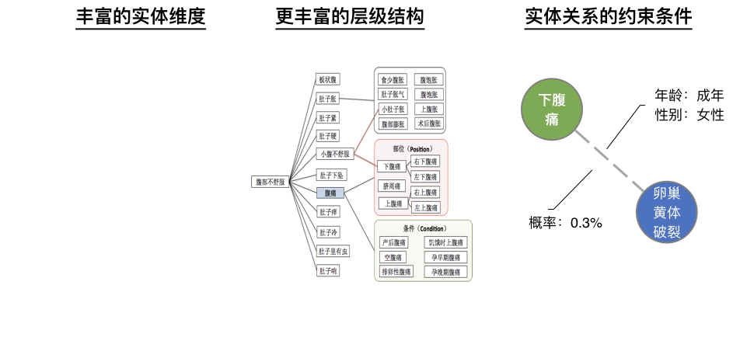
医疗知识图谱构建 – 医疗知识图谱特点
症状
持续时间: duration
程度: intensity
对应部位: part
有/无: exist
频率: frequency
颜色: color
性质: property
规律: pattern
类型: type
范围: scope
味道: smell
伴随: accompany
前提：premise

Slide 26
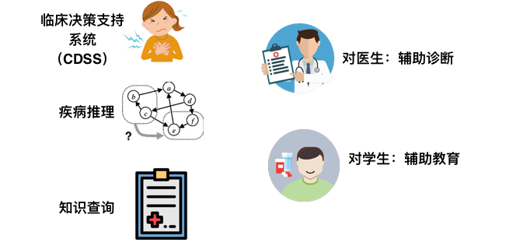
Step 6 - 知识图谱应用
Notes:
https://www.linkdoc.com/product/data

Slide 27
初步工作安排

Slide 28
1. 以主诉为例
腹胀、纳差4天，胸闷1天 腹胀##Symptom 、##x 纳差##Symptom 4##m 天##n ，##x 胸闷##Symptom 1##m 天##n
腹胀
{"symptom" : '腹胀', "duration" : '4天', "intensity" : '', "part" : '', "exist" : '有', "frequency" : '', "color" : '', "property" : '', "pattern" : '', "type" : '', "scope" : '', "smell" : '', "accompany" : '', "premise" : ''}
纳差
{"symptom" : '纳差', "duration" : '4天', "intensity" : '', "part" : '', "exist" : '有', "frequency" : '', "color" : '', "property" : '', "pattern" : '', "type" : '', "scope" : '', "smell" : '', "accompany" : ', "premise" : '''}
胸闷
{"symptom" : '胸闷', "duration" : '1天', "intensity" : '', "part" : '', "exist" : '有', "frequency" : '', "color" : '', "property" : '', "pattern" : '', "type" : '', "scope" : '', "smell" : '', "accompany" : '', "premise" : ''}

Slide 29
1. 以主诉为例 - 字典输入
疾病：Disease
症状：Symptom
实验室检查：Labindex
手术：Surgery
身体部位：Bodypart
药物：Medicine
维度词：ext_*
ext_smell: 味道 - 如 恶臭、酸味
ext_property: 感触 - 如 蛋花样、电击样
ext_intensity: 强度 - 如 剧烈、轻微
ext_freq：频度 - 反复、再发
ext_type: 病理 - 劳力性、喷射性
ext_scope：范围 - 弥漫性、局限性
ext_color: 颜色 - 暗红、鲜红色
ext_premise: 前提 - 饭后、饭前

Slide 30
1. 以主诉为例 - 输出
症状
症状：symptom | 核心症状实体
对象：target | 当前对象是谁，“自身”，“父亲”，”母亲“
持续时间: duration | 持续时间
程度: intensity | 对应 字典中的 ext_intensity
有/无: exist | 承认还是否定该症状：有/无
频率: frequency | 对应 字典中的 ext_freq
颜色: color | 对应 字典中的 ext_color
性质: property | 对应 字典中的 ext_property
类型: type | 对应 字典中的 ext_type
范围: scope | 对应 字典中的 ext_scope
味道: smell | 对应 字典中的 ext_smell
伴随: accompany | 伴随症状，内嵌一个症状jsoin
前提：premise | 对应 字典中的 ext_premise
疾病
疾病：Disease | 核心症状实体
对象：target | 当前对象是谁，“自身”，“父亲”，”母亲“
持续时间: duration | 持续时间
有/无: exist | 承认还是否定该症状：有/无

Slide 31
2. 部分已经标注数据
3. 字典错误反馈
https://docs.google.com/spreadsheets/d/16cNLErV0hoUNB-d_TMiYLNDKrTyw6dCBQOchGn6vImo/edit#gid=0
https://docs.google.com/spreadsheets/d/1KRQue9yl0plw_QhM-5ywyc7IwdS5aQnGq2zxcVkOFdA/edit#gid=0

Slide 32
工作流程安排
1.小样本开发
这是一个开放式的问题，希望大家能
多提问
多建议
多分享
多沟通
2.大样本测试
3.院内测试
4.批量标注

Slide 33
6/2
新增两种词性
基本信息：BasicInfo
精神状态：精神，精神状态，
睡眠：
饮食：胃口，胃纳
大小便：二便，排尿，排便
体重
状态词：Status
坏状态：
欠佳，较差，困难
一般状态：
一般
好状态：
较好，尚可，无明显改变，正常，无明显下降，无明显减轻，无明显提升，良好，通畅，如常，尚佳

Slide 34
6/2
新增两种词性
自发病以来，患者精神、体力尚可，食欲、睡眠一般，大小便正常。
##x 自##p 发病##v 以来##f ，##x 患者##n 精神##BasicInfo 、##x 体力##BasicInfo 尚可##Status ，##x 食欲##BasicInfo 、##x 睡眠##BasicInfo 一般##Status ，##x 大小便##BasicInfo 小便##BasicInfo 正常##Status 。##x
近日睡眠、精神可，胃纳可，小便正常，大便不成形，近期体重无明显减轻。
近日##t 睡眠##BasicInfo 、##x 精神##BasicInfo 可##x ，##x 胃纳##BasicInfo 可##x ，##x 小便##BasicInfo 正常##Status ，##x 大便##BasicInfo 大便不成形##Symptom ，##x 近期##t 体重##BasicInfo 无明显减轻##Status 减轻##ext_intensity 。##x

Slide 35
6/2
2. 启用‘全匹配’分词模式
之前版本：“下腹##Bodypart 痛##n”
下腹痛
新版本：“下腹##Bodypart 腹痛##Symptom”

Slide 36
词语组合
“左下腹##Bodypart 下腹##Bodypart 腹疼##Symptom”
左下腹腹疼
“左下腹腹疼##Symptom”
“风湿性心肌炎##Disease 心肌炎##Disease”
风湿性心肌炎
“风湿性心肌炎##Disease”
左下##Bodypart 下腹##Disease 梗死##Disease
风湿性心肌炎
心肌梗死##Disease

Slide 37
特征工程思路

Slide 38
特征工程思路
医学特征的特殊性：
层级性：一个症状下包括多个维度信息
多重性：一个症状可能出现多次（复发）
模糊性：有的属性无法量化，如‘红色’、‘黄色’
第一步：每个症状都用一个特定长度的离散项量表示，作为项量的后半部分。前半部分用bert项量代表
第二步：后面半段离散项量用一定顺序的文字走bilstm生成
第三步：不同类型，不同个数的特征？

